Slide 1
Avaliação da implementaçaõ da Lei 12.990/2014
Pedro Masson Sesconetto Souza
Coordenador-Geral de Ciência de Dados (DAE/Enap)

Slide 2
Escopo da Pesquisa
Concursos realizados após a promulgação da Lei (junho de 2014) que tiveram resultados divulgados até dezembro de 2023.
Órgãos do Poder Executivo Federal, exceto Banco Central, Empresas Públicas e Sociedades de Economia Mista

Slide 3
Metodologia
Levantamento dos Editais
Foi realizado o levantamento sistemático de todos os editais de abertura e de resultado dos concursos realizados após a promulgação da Lei.

Slide 4
Metodologia
Batimento dos dados
Foi construído um banco de dados com todos os aprovados nos concursos (ampla concorrência e cotas) e depois os nomes foram localizados no Sistema Integrado de Administração de Pessoal (SIAPE).

Slide 5
Metodologia
Cotistas
Foram considerados cotistas aqueles aprovados nos concursos que se inscreveram como cotistas e que foram localizados no SIAPE (até o limite de 20%).

Slide 6
Principais resultados

Slide 7
Quantidade de cotistas por ano

Slide 8
Efeito nos novos entrantes negros

Slide 9
Efeito nos novos entrantes total

Slide 10
Efeito no estoque de servidores

Slide 11
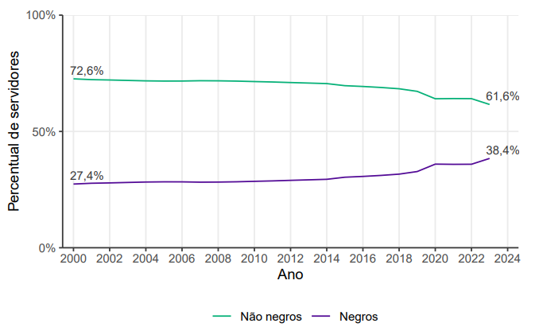
Efeito no estoque de servidores (%)

Slide 12
Apesar de ter um efeito sobre a entrada de novos servidores o estoque de servidores ainda está longe de representar a população brasileira.

Slide 13
Consequências das falhas na aplicação da Lei

Slide 14
Quantidade de novos entrantes

Slide 15
Quantidade de novos entrantes (professor do magistério superior)

Slide 16
Quantidade de novos entrantes

Slide 17
Aproximadamente 14 mil pessoas deixaram de ingressar por cotas no serviço público por má aplicação da lei.

Slide 18
Projeções para o futuro

Slide 19
Aumento das aponsetadorias

Slide 20
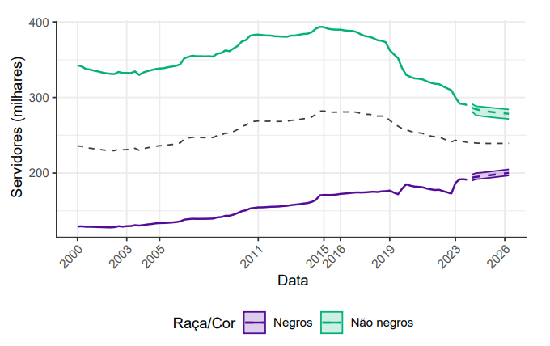
Projeção para o estoque de servidores

Slide 21
Se a reta traçada pela nossa projeção se mantiver nos mesmo parâmetros apenas entre 2039 e 2040 teremos 50% dos servidores negros.

Slide 22
Conclusões

Slide 23
Principais conclusões da pesquisa
Entrantes
A política de cotas foi importante para aumentar o percentual de entrantes negros no serviço público federal brasileiro
Estoque
Apesar da mudança do perfil dos novos entrantes, o estoque de servidores ainda se encontra longe da representatividade da população brasileira.
Entraves
O caso dos professores do magistério superior demonstra que no Executivo Federal o fracionamento de vagas foi o maior responsável pela não atingimento da meta de 20% de vagas reservadas para negros.

Slide 24
Obrigado!
Contatos
pedro.masson@enap.gov.br
Linkedin: Pedro Masson
dados@enap.gov.br

